Slide 1
File lar bilan ishlash

Slide 2
Fayllar
Fayllar- diskda tegishli ma'lumotlarni saqlash uchun egallangan joy. Ular ma'lumotni doimiy xotirada doimiy saqlash uchun ishlatiladi
Fayldan o'qishni yoki yozishni xohlasak, avval uni ochishimiz kerak. Tugatgandan so'ng, uni yopish kerak, shunda fayl bilan bog'langan manbalar bo'shatiladi.

Slide 3
Shunday qilib, Python-da fayl bilan ishlash quyidagi tartibda amalga oshiriladi:
1. Faylni ochish
2. O'qish yoki yozish (operatsiyani bajarish)
3. Faylni yopish

Slide 4
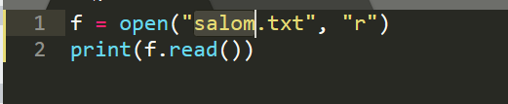

File ni ochish
Filelarni ochish open() funksiyasi bilan amalga oshiriladi. Bunda ushbu funksiya 2ta qiymat qabul qiladi: file nomi va rejimi. Rejim deganda fileni qay maqsada ochish nazarda tutiladi.
“r” – Read. Fileni o’qish uchun ochadi. Agar file mavjud bo’lmasa xatolik beradi.

Slide 5
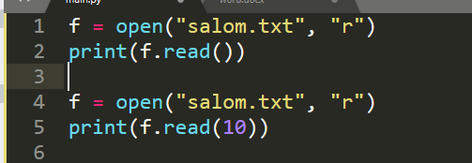
Filening ma’lim qismini o’qish
Read() funksiyasi fayldagi butun matnni o’qiydi. Ammo bizga uning faqat ma’lim qismi kerak bo’lsa, uni belgilab ko’rsatishimiz kerak bo’ladi.
Yuqoridagi misolda filedagi 10 belgini o’qiydi.

Slide 6
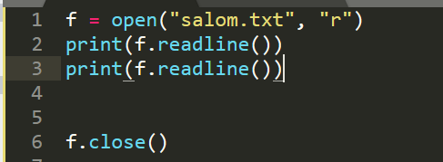
Filelarni qatorma-qator o’qish
readline() funksiyasi qatorlarni o’qish uchun ishlatiladi.
Uni bir marta ishlatsak birinchi qatorni ikkinchi marta ishlatsak ikkinchi qatorni o’qib beradi.

Slide 7
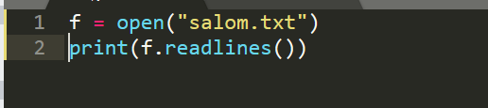
readlines()
Qatorma –qator o’qib listga joylab beradi

Slide 8
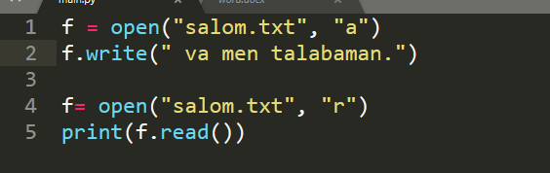
“a”. Append. Filega qoshimcha oq’shish uchun ochish. Agar fayl mavjud bo’lmasa yangi file ochadi.
Agar shu holatda dastur bir necha marta kompliyatsa qilinsa nima sodir bo’ladi.

Slide 9
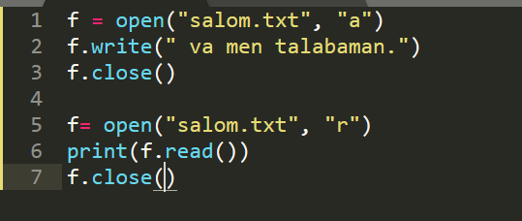
File ga bir necha bor open() bilan murojaat qilishimiz mumkin. Shuning uchun har murojaatdan keyin fileni close() funksiyasi bilan yopib borishimiz kerak.

Slide 10
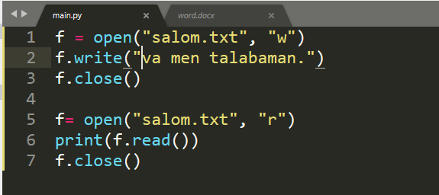
“w”-Write. Filega yozish uchun ochish. Agar file mavjud bo’lmasa, yangi file ochadi.
Write rejimi ustidan yozib yuboradi va filedagi eski malumotlar o’chib ketadi.

Slide 11
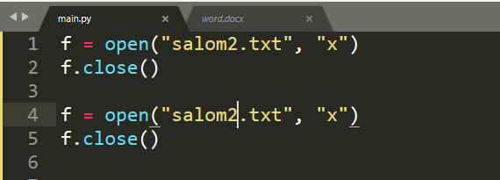
“x” – Create. Yangi file hosil qiladi. Agar bunday file mavjud bo’lsa xatolik qaytadi.

Slide 12
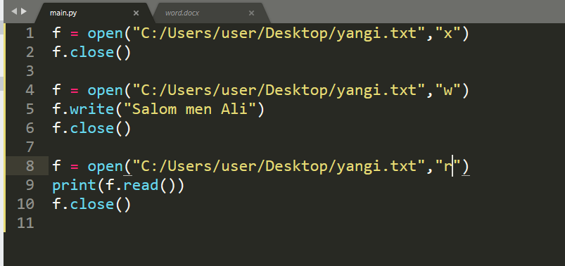
Agar file komputerning boshqa qismida bo’lsa unga yo’nalish ko’rsatishimiz kerak bo’ladi.

Slide 13
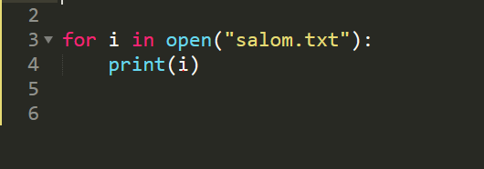
sikl

Slide 14
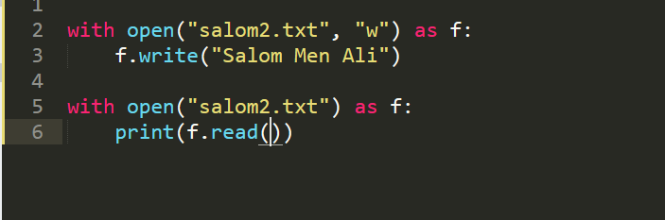
with bilan file ochish

Slide 15
misollar
1. File yarating va uning dastlabki 20 ta elementini ekranga chiqaring
2. fileni o’qish uchun oching va birinchi qatorini ekranga chiqaring
3. Yangi file oching va ung malumot yozing
4. Mavjud file qo’shimcha malumot qo’shing
5. File nechta qatordan iborat ekanligini ekranga chiqaring
6. ro’yxatga file elementlarini qatorma-qator yozing
7. ro’yxatga file elementlarini qatorma-qator yozing for sikli yordamida
8. 5 qatorli file yarating va ularni listga joylang. List elementlari oxiridagi “\n” simvolini o’chirib tashlang

Slide 16
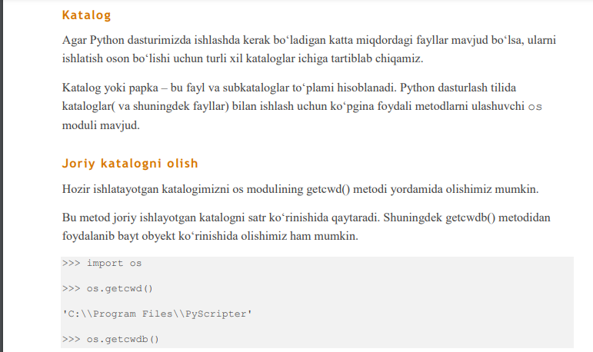

Slide 17
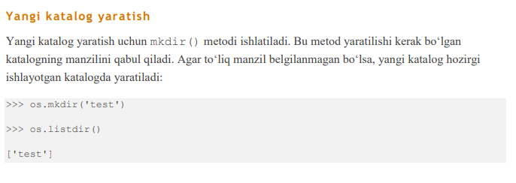

Slide 18
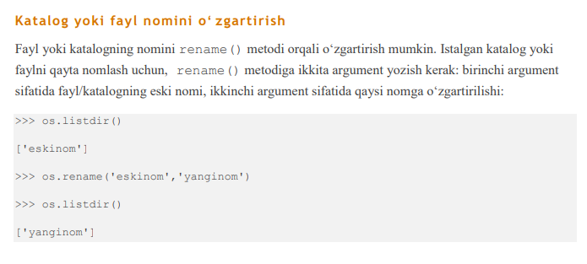

Slide 19
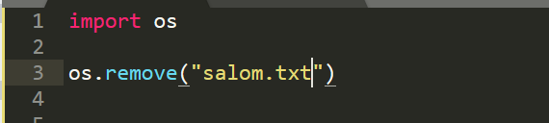
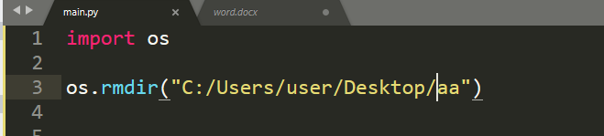
O’chirish
Fileni o’cherish uchun os moduliga va uning remove funlsiyasi murojaat qilishimiz kerak.
Papkani ochirish
Faqat bosh papkalarni ochiroladi.

Slide 20
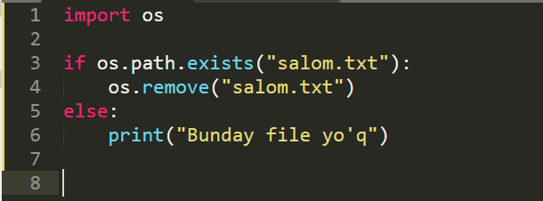
File mavjudligini tekshirish
File mavjudligini tekshrib , agar mavjud bo’lsa ochrish quyidagicha

Slide 21
misollar
Yangi papka yarating va uning ichida 2 ta yangi file yarating
Papka nomini o’zgartiring va ichidagi 1ta fileni o’chirib tashlang
Yaratilgan papka nomini “folder” ga fileni nomini “file” ga ozgarting
File mavjudligini tekshiring agar mavjud bo’lsa ochiring aks holda xabar chiqaring

